Slide 1
Древние образы в народном искусстве

Slide 2
Декоративно-прикладное искусство (ДПИ)-
искусство изготовления бытовых предметов, обладающих художественными и эстетическими качествами и предназначенных не только для практического употребления, но и для украшения жилищ, архитектурных сооружений, парков и т.д.

Slide 3
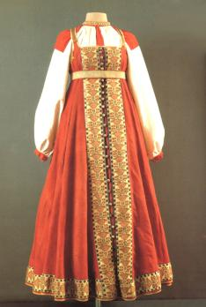

Slide 4
Основные символы

Slide 5
Символы солнца
Солнце – источник жизни, обладающий живительной силой. Занимает одно из главных мест в украшении жилища. Солнце в виде круглых розеток, ромбов, коней можно найти в разных видах народного искусства.

Slide 6
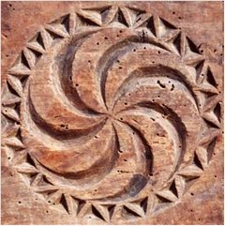
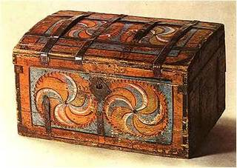
Символы солнца

Slide 7
Символы солнца

Slide 8
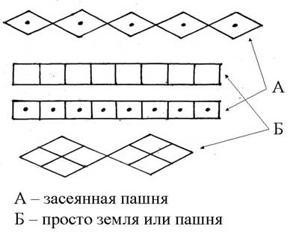
Символы земли
В распаханную землю сеяли, бросали семена. Семена изображали в виде точек. Семена – точки можно увидеть в квадратах и ромбах орнамента.
Землю изображали в виде ромбов, четырехугольников, квадратов.

Slide 9
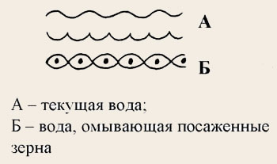
Символы воды
Символы воды В древности, люди не поливали свои поля. Их смачивали только дождь и роса. О дожде молились особенно усердно и старательно в четверг. Этот день недели был посвящен на Руси богу грома и молнии Перуну.

Slide 10
Птица
В давние времена люди верили, что птицы прогоняли своим звонким пением зимний мрак, стужу и приносят на крыльях весну красную. Люди особенно готовились к встрече весны – выпекали в форме птиц обрядовое печенье «жаворонки». Птицы символизировали свет, тепло.

Slide 11
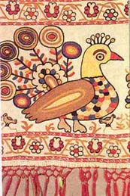

Slide 12
Конь
Конь – один из древнейших образов народного искусства. Конь был столь же необходим крестьянину, чтобы выращивать хлеб, как и само солнце. Солнце принимало образ коня, а конь принимал животворящую силу солнца.

Slide 13
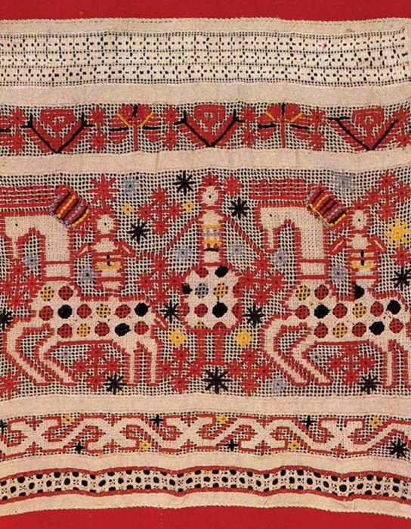

Slide 14
Берегиня
Женская фигура (берегиня) – это божество, выражающее представление о земле, которая родит, и о женщине – продолжательнице рода. Называют этот образ по-разному: великая богиня земли, плодородия, мать-сыра земля, Макошь, что означает «мать хорошего урожая».

Slide 16
Древо жизни
В произведениях народного искусства встречается причудливый узор – разветвленное растение, иногда с крупными цветами, плодами, птицами, сидящими на ветках. Это древо жизни. В народных представлениях оно было символом растительных сил земли, вечно живой, процветающей природы. Его изображение символизировало счастливое продолжение рода.

Slide 17
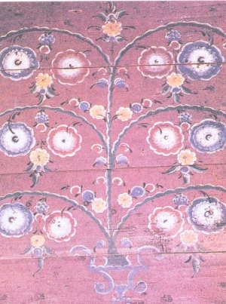

Slide 18
д | р | е | в | н | и | е |  | о | б | р | а | з | ы

Slide 19
 |  | с
 |  | о
 |  | л
к | о | н | ь |  |  |  |  |  |  | б
 |  | ц |  |  |  | з |  |  |  | е
д | р | е | в | н | и | е |  | о | б | р | а | з | ы
р |  |  | о |  |  | м |  |  |  | е
е |  |  | д |  |  | л |  |  |  | г
в |  |  | а |  |  | я |  | п | т | и | ц | а
о |  |  |  |  |  |  |  |  |  | н
 |  |  |  |  |  |  |  |  |  | я

Slide 20
Задание
Выполни рисунок на тему одного из древних образов в узорах вышивки, росписи и резьбе по дереву (мать-земля, древо жизни, птица, конь…). Преврати реальный образ в символический знак, добиваясь в рисунке обобщённого изображения, исключая мелкие, ненужные подробности.

